Slide 1
二维码
SLIDE 1 – Idiomas
SLIDE 2- Índice productos
SLIDE 2- SLIDE 3 – Producto a producto

Slide 2
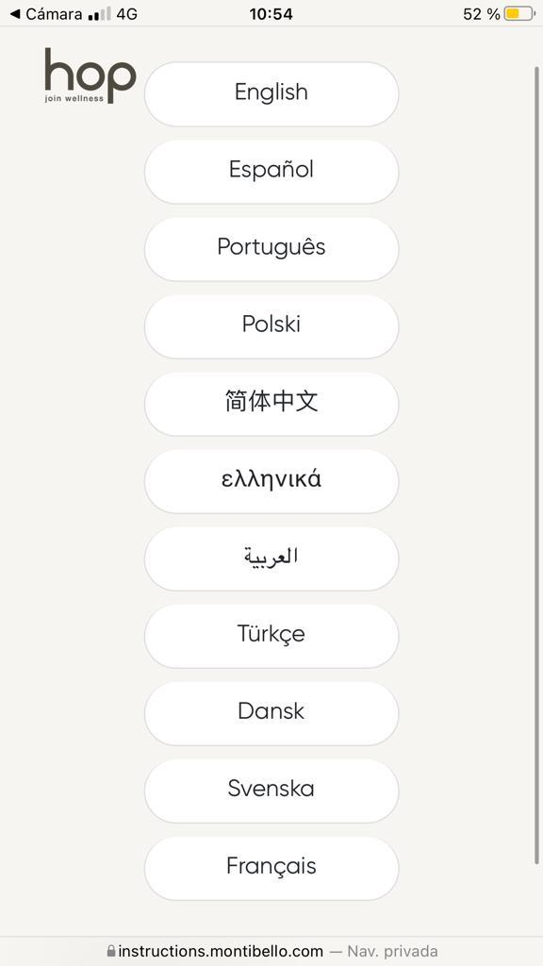
SLIDE 1:
Mismo diseño y mismos idiomas

Slide 3
SLIDE 2- Índice productos
INTENSIFIER - 适用于细发至中等硬度发质
INTENSIFIER - 适用于中等硬度至粗硬发质
RECHARGE - Strenghtening Concentrate
RECHARGE - Colour Concentrate
RECHARGE - Smoothing Concentrate

Slide 4
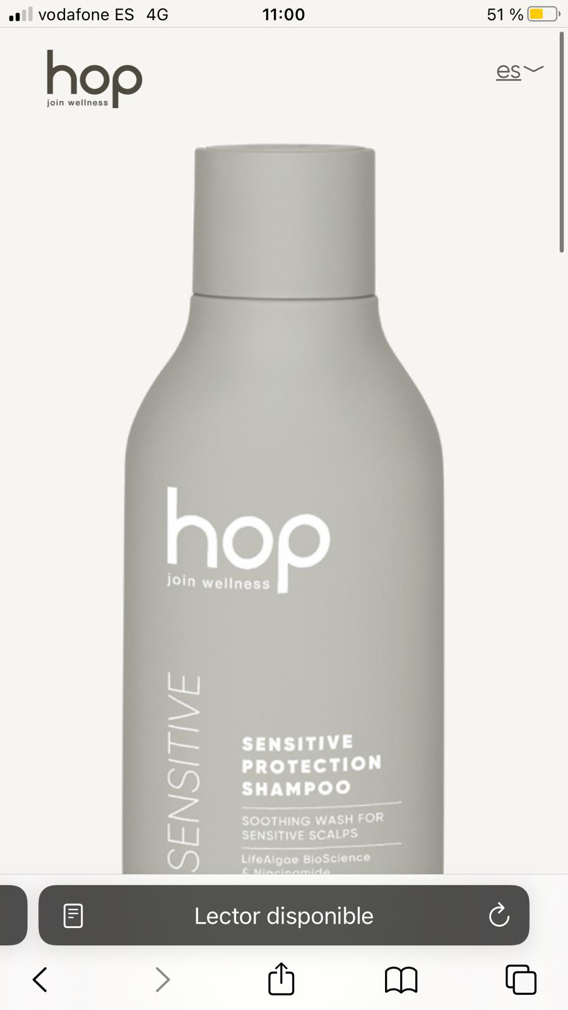
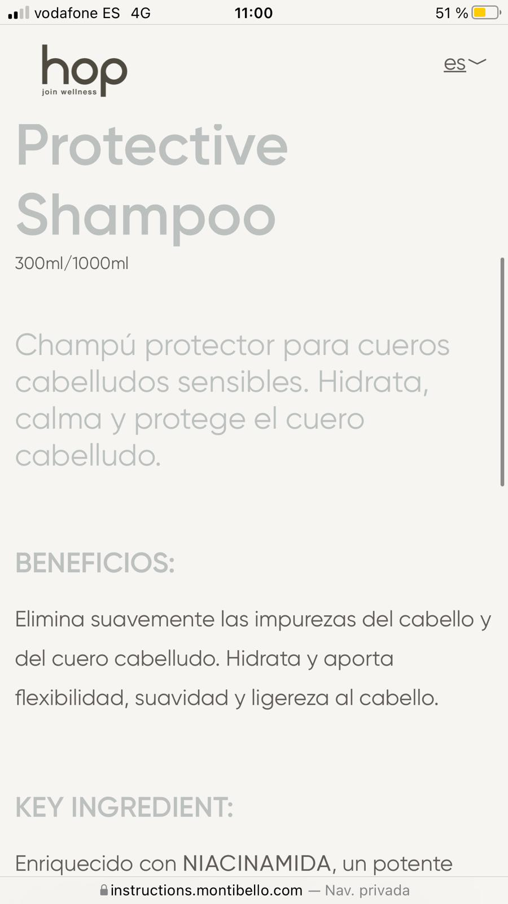
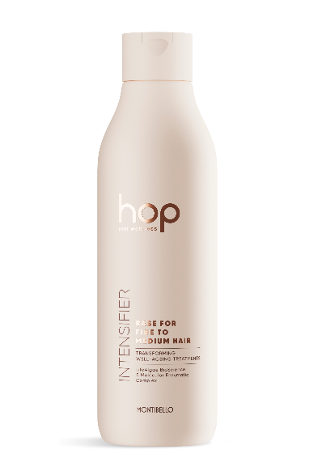
SLIDE 3- Producto a producto
INTENSIFIER - 适用于细发至中等硬度发质
强化霜是 TRANSFORMING WELL-AGEING 的护理基础，专为防止头发长期受损而设计，提供护发和保湿效果，强化浓缩物的作用。
本产品采用 Molecular Enzymatic Complex 配方，这是基于天然来源的生物酶修复复合物，可强化头发内部结构，提供深层保湿，软化角质层并修复外层，形成保护膜。LifeAlgae BioScience 与藻类生物科学相结合，强化了活性成分的功效，赋予更出色的发丝效果。
好处：
• 修复并强化头发的内部结构
• 锁住水分并软化角质层
• 改善发质并提供强效保湿效果
增加五倍柔顺度
增加四倍轻盈度且易于梳理
增加 80% 修复和健康程度
主要成分：
· 天然来源的复合物：通过渗透外层，从内部强化头发结构，平衡发丝中水分并提升其韧性，修复紫外线照射造成的损害。
· 过滤紫外线：含有多功能高分子紫外线过滤成分，可调理并保护发丝以免褪色。
· 含有维他命原 B5 成分：可渗透至发丝纤维内部，补水并保水。
使用方式：
专业人员根据之前的诊断，将 Intensifier & Recharge 两种溶液倒入瓶子中。将混合物涂抹在洗净的头发上，等待 7 分钟。
相同结构

Slide 5
SLIDE 3- Producto a producto
INTENSIFIER - 适用于中等硬度至粗硬发质。
强化霜是 TRANSFORMING WELL-AGEING 的护理基础，专为防止头发长期受损而设计，提供护发和保湿效果，强化浓缩物的作用。
本产品采用 Molecular Enzymatic Complex 配方，这是基于天然来源的生物酶修复复合物，可强化头发内部结构，提供深层保湿，软化角质层并修复外层，形成保护膜。LifeAlgae BioScience 与藻类生物科学相结合，强化了活性成分的功效，赋予更出色的发丝效果。
好处：
• 修复并强化头发的内部结构
• 锁住水分并软化角质层
• 改善发质并提供强效保湿效果
增加五倍柔顺度
增加四倍轻盈度且易于梳理
增加 80% 修复和健康程度
主要成分：
· 天然来源的复合物：通过渗透外层，从内部强化头发结构，平衡发丝中水分并提升其韧性，修复紫外线照射造成的损害。
· 过滤紫外线：含有多功能高分子紫外线过滤成分，可调理并保护发丝以免褪色。
· 含有维他命原 B5 成分：可渗透至发丝纤维内部，补水并保水。
使用方式：
专业人员根据之前的诊断，将 Intensifier & Recharge 两种溶液倒入瓶子中。将混合物涂抹在洗净的头发上，等待 7 分钟。
相同结构

Slide 6
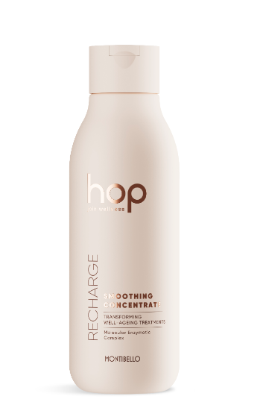
SLIDE 3- Producto a producto
RECHARGE - STRENGTHENING CONCENTRATE
专为脆弱和/或受损发丝而设计的护发浓缩液，配方中含有氨基酸和水合因子，可强化并重建发丝的最内层，防止发丝断裂。
好处：
• 修复发丝内部结构
• 防止断裂
• 赋予头发纤维强度与弹性
主要成分：
· 具有双重功效的强效防御复合物，可渗透头发纤维，增强其抗断裂能力，完整覆盖毛发纤维，打造顺滑效果，并修复角质层。
· 结合氨基酸，可与头发产生相互作用，强化毛发纤维结构并修复外层受损部分，增加发丝的弹性与抵抗力。
使用方式：
专业人员根据之前的诊断，将 Intensifier & Recharge 两种溶液倒入瓶子中。将混合物涂抹在洗净的头发上，等待 7 分钟。
相同结构

Slide 7
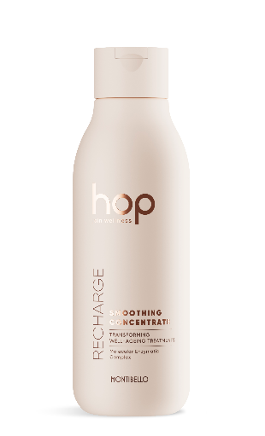
SLIDE 3- Producto a producto
RECHARGE - SMOOTHING CONCENTRATE:
专为毛躁、波浪状和/或卷曲发质而设计的护发浓缩液，配方中含有封闭角质层及中和静电荷成分，可作为发丝保护屏障，含有锁住水分并进行修复的活性成分。
好处：
• 提高发丝柔软度
• 锁住水分
• 改善毛躁
主要成分：
· 植物来源的天然糖复合物，为发丝打造出水润效果，并为毛发纤维提供保护屏障，防止水分的流失。
· 天然护发和保湿成分，可软化发丝并减少梳理时掉发，可带回水分，提供出色的防毛躁效果，修复分叉发尾。
使用方式：
专业人员根据之前的诊断，将 Intensifier & Recharge 两种溶液倒入瓶子中。将混合物涂抹在洗净的头发上，等待 7 分钟。
相同结构

Slide 8
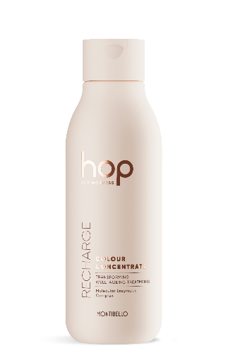
SLIDE 3- Producto a producto
RECHARGE - COLOUR CONCENTRATE:
这款染发护发浓缩液采用天然抗氧化剂配方以提升发丝光泽，通过彩色密封聚合物塑造发丝亮泽感，延长染发效果，并保护发丝免受氧化应激。
好处：
• 延长染发效果
• 防止辐射
• 增强发丝活力与光泽
主要成分：
· 源自绿茶成分的天然抗氧化剂，可保护头发免于因自由基形成的氧化和紫外线照射而导致染发褪色。
· 经过季铵化处理的聚合物，均匀地覆盖于毛发纤维，形成一层保护膜，防止头发因清洗而导致染发褪色。
使用方式：
专业人员根据之前的诊断，将 Intensifier & Recharge 两种溶液倒入瓶子中。将混合物涂抹在洗净的头发上，等待 7 分钟。
相同结构

